Slide 1
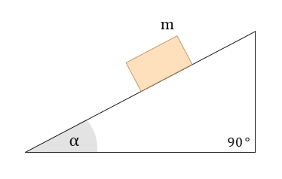
Rovnováha síl pôsobiacich na teleso na naklonenej rovine

Slide 2
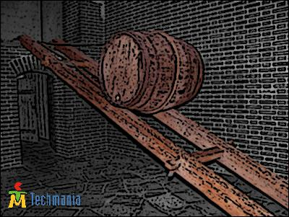
Ako v minulosti zdvíhali ťažké telesá? Nemali žeriav ani inú podobnú techniku?
Pomocou naklonenej roviny . . .

Slide 3
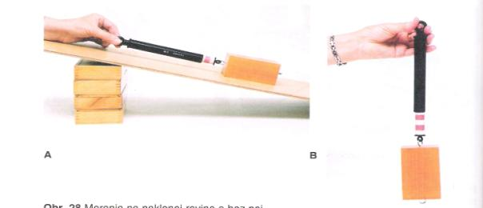
Ako si vlastne naklonenou rovinou pomohli?
Z obrázka vidíme, že zdvíhaním telesa po naklonenej rovine
vynaložíme menšiu silu ako pri zdvíhaní zvislo nahor. Prečo?

Slide 4
Na teleso v pokoji pôsobia dve rovnako veľké sily:
gravitačná Fg – smerom zvislo nadol,
tlaková sila podložky F – zvislo nahor.
Výslednica je nulová.
Na teleso na naklonenej rovine pôsobia tie isté sily, no zmenil sa medzi nimi uhol. Výslednicu musím hľadať doplnením do rovnobežníka. Výslednica smeruje šikmo nadol (preto sa kĺže dole) a je oveľa menšia ako Fg (preto je ľahšie dvíhať teleso po naklonenej rovine ako priamo hore.
F
F
Fg
Fg

Slide 5
Ako môžeme výslednú silu ovplyvniť? Dá sa to vôbec?
Pozri animovaná fyzika – naklonená rovina . . .
http://www.physicsclassroom.com/mmedia/energy/au.cfm
Čím menší uhol zviera naklonená rovina a vodorovná podložka tým menšiu silu je nutné použiť resp. čím do menšej výšky h zdvíhame teleso. Veľkosť výslednej sily závisí tiež od dĺžky naklonenej roviny a to čím je väčšia dĺžka l tým je sila menšia a samozrejme aj od hmotnosti zdvíhaného telesa.
F = Fg.h/l

Slide 6
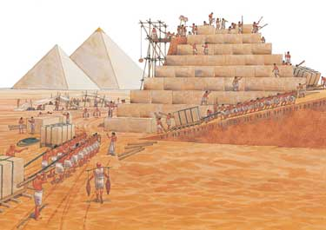
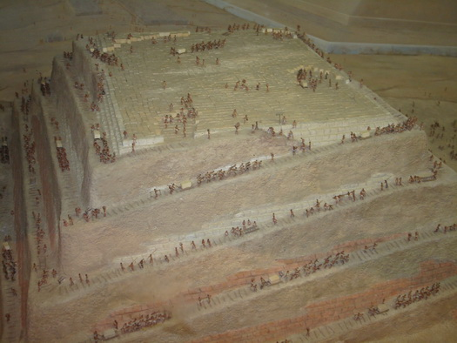
Využitie naklonenej roviny
https://www.youtube.com/watch?v=hmWXvGmv8HM

Slide 7
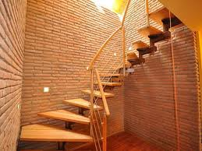
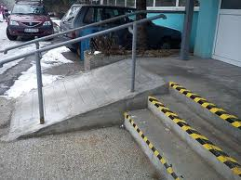
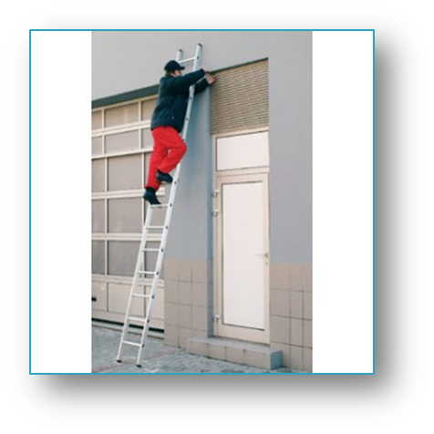
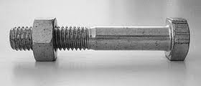
https://www.youtube.com/watch?v=QTmHAJapyGs

Slide 8
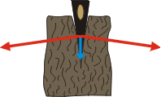
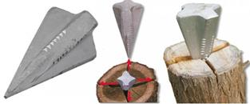
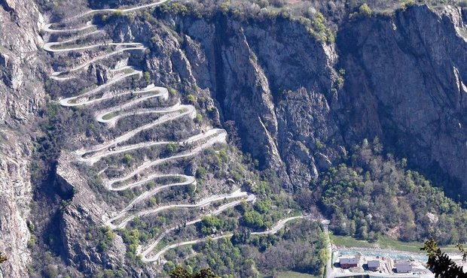

Slide 9
1. Po naklonenej rovine valíme sud na voz. Dĺžka naklonenej roviny je 2 m, výška voza je 0,8 m. Sud má hmotnosť 170 kg. Akú silu treba vynaložiť na zdvihnutie suda na voz?
2. Dĺžka sánkarskej dráhy je 60 m, výška 8 m. Akou silou ťaháme do kopca sánky, ktoré majú hmotnosť 15 kg?

